Slide 1
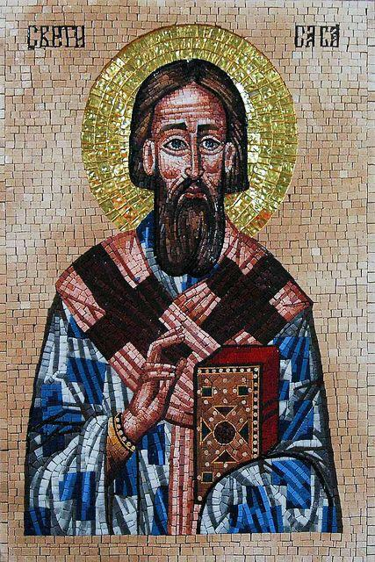
Sveti sava zauvek sa nama
By 8/1

Slide 2
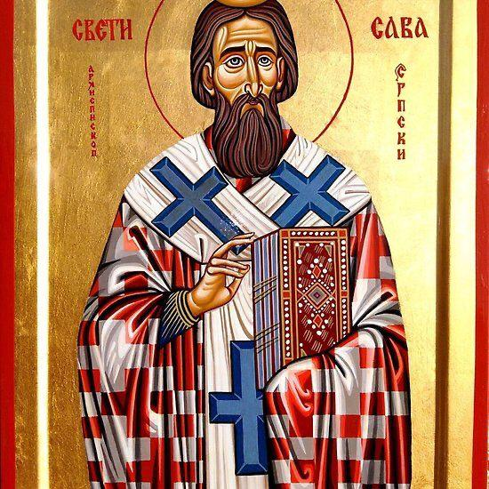
Sveti sava i njegova dela
Iako Sveti Sava nije više sa nama tu je duhom da nas čuva i bodri.On će zauvek ostati sa nama jer je naš najveći svetac.
On je u svom životu uradio jako velike i dobre stvari kao što su: obnavljanje manastira,pisanje dela , i pomaganja ljudima.

Slide 3
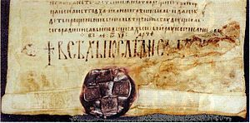
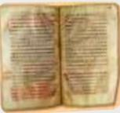
Sveti sava i njegova dela
Neka od njegovih najpoznatijih dela su:
„ Žitije Svetog Simeona“ biografija njegovog oca . Karejski tipik
„ Karejski tipik“ je srednjovekovni spis na pergamentu u obliku svit iz 12. veka. Napisao ga je u svojoj isposednici u Kareji, središtu Svete gore.
„ Hilandarski tipik“ je opis na pergamentu. Napisao ga je 1200 godine nakon pisanja Karejskog tipika. Time je odredio norme kaludjerskog života u manastiru, kao i organizacije manastirske uprave.
Hilandarski tipik

Slide 4
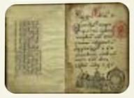
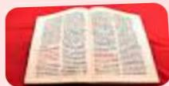
Sveti sava i njegova dela
Još neka njegova dela su: Studenički tipik
„Studenički tipik“ je srednjovekovni dokument iz 13. veka. Napisao ga je u Studeničkoj isposnici 1208. god i u sebi sadrži i žitije Svetog Simeona. Predstavlja prvi ustav Srpske pravoslavne crkve. Uređuje organizaciju života monaškoj zajednici u Studenici.
„Zakonopravilo“ je zbornik gradjanskih i crkvenih propisa vizantijske države koji je odabrao i preveo Sveti Sava početkom 13. veka. Prvi je srpski pravni akt ispisan je na narodnom jeziku.
Zakonopravilo

Slide 5
Sveti sava I njegova dela
Pet dela koja ste videli u prethodnim slajdovima su jedna od mnogih ali i ona najpoznatija,ali tu su i mnogo drugih kao što su:
Sluzba Svetom Simeonu
Poslanica igumanu Spiridonu
Ustav za držanje „psalitira“
Sinodik pravoslavlja
Sveta slova Svetog Save
Poslanice
I još mnogo drugih

Slide 6
Sveti sava kao ktitor
Ktitroska delatnost Svetog Save obuhvata njegov rad na obnovi i podizanju brojnih: crkava, manastira i drugih verskih objekata u Srbiji, na Svetoj gori, u Solunu i Palestini .
Svoju ktitrosku delatnost Ssava je započeo u Vatopedu gde je darivao ovaj manastir u kom je boravio.
Još pre nego što mu se pridružio otac, Sava je u Vatopedu izgradio tri paraklisa.
Prvi koji se nalazio iza glavne manastirske crkve, posvetio je rodjenju Bogorodice, drugi je posvetio Svetom Jovanu Zlatnoustom i treći je posvetio probraženju Spasovom.
Podigao je monaške ćelije u Vatopedu i obnovio crkvu Svetog Simeona Bogoprimca.

Slide 7
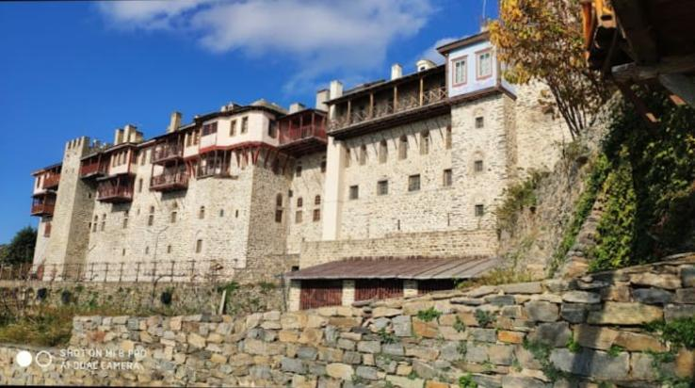
Sveti sava kao ktitor
Tokom 1199. Sava je postao ktitor Još tri manastira: Karakale, Ksiroptama i Filoteja.
Savina delatnost u Ksilopotamu je posebno značajna jer je tamo podigao crkvu Svetog Četrdeset Mučenika i naručio izradu živopisa.
KSIROPOTAMA

Slide 8
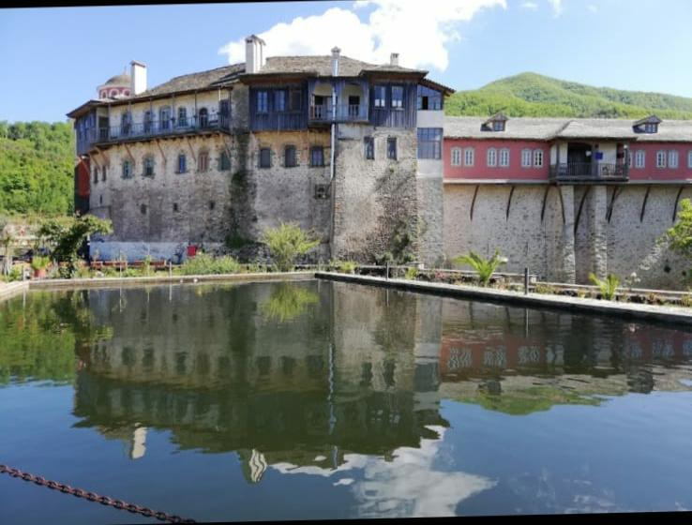
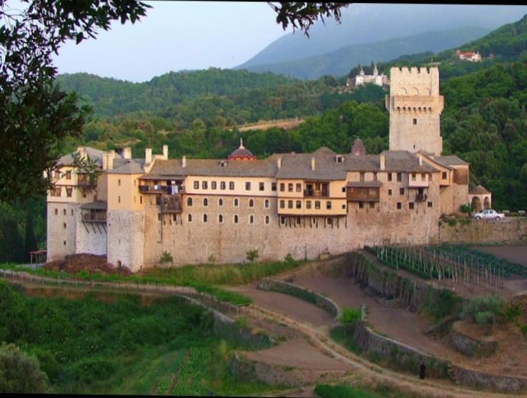
Sveti sava kao ktitor
Manastir Filoteja podignut je početkom 11.veka, ali je vremenom opusteo i od 1169. gubi mu se svaki trag u izvorima. Sava je pomogao u obnovi manastira čime je postao njegov ktitor.
FILOTEJ KARAKAL

Slide 9
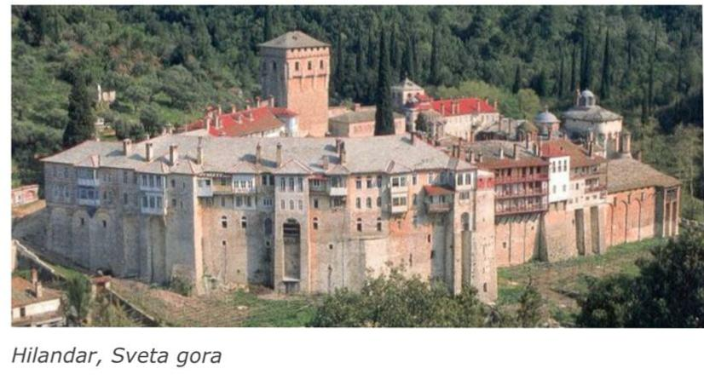
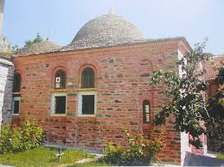
Sveti sava kao ktitor
Posle smrti Svetog Simeona 13.februara 1199, Sava je nastavio sa proširenjem Hilandara i uspeo je da mu pripoji opusteo manastir Žig.
Nakon obnavljanja Hilandara, Sava je postao ktitor još jedne monaške ustanove – Karejske kelije koju je posvetio Svetom Savi Osvećenom. Za Karejsku keliju Sava je sastavio i tipik čiji najvažniji deo čine odredbe koje se odnose na obezbeđivanje samostalnosti kelije.
KAREJSKA KELIJA

Slide 10
Sveti sava kao ktitor
Sveti Sava i Simeona su brinuli i o nekoliko drugih svetogorski manastira oni su postali ktitori: IVIRONA, VELIKE LAVRE i crkve u Kareji.
Nekoliko meseci nakon što se Savin otac zamonašio, zajednicki su otpočeli posao na osnivanju opustelog manastira na Svetoj gori. Da bi izveli ovakav poduhvat trebalo im je odobrenje. Prilikom obilaska Svete gore zapazili su opusteli grčki manastir Hilandar i odlučili su da ga obnove.
U Solunu je Sava dao veliki prilog manastiru BOGORODICE EVERGETIDE . U važnom centru pravoslavnom monaštva u Solunu Sava je bio ktitor manastira Filokala tu je boravio tokom svojih poseta Solunu.

Slide 11
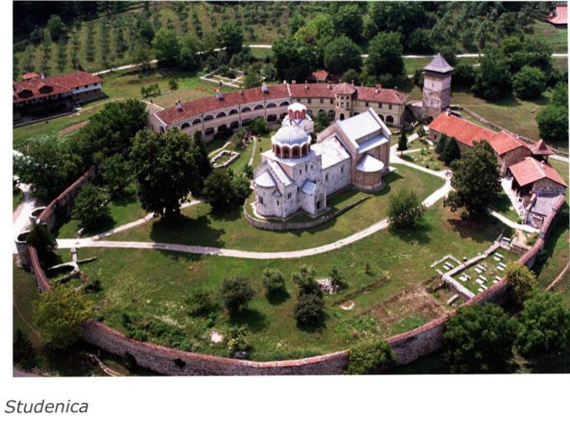
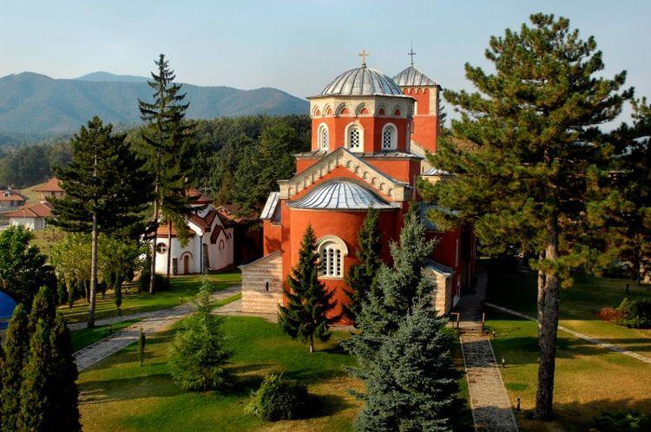
Sveti sava kao ktitor Manastir u u srbiji
Po povratku u Srbiju sa moštima svetog Simeona Sava je nastavio i razvio svoju predjasnju delatnost sardjujući pritom sa svojim bratom Stefanom Nemanjićem sa kojim je takodje dovršio radove na manastiru STUDENICA.
Po završetku Studenice naredni značajan Savin poduhvat koji je izvršio zajednicki sa bratom Stefanom bilo je podizanje manastira ŽIČE koji je postao prvo sedište arhiepiskopije.
ZIČA

Slide 12
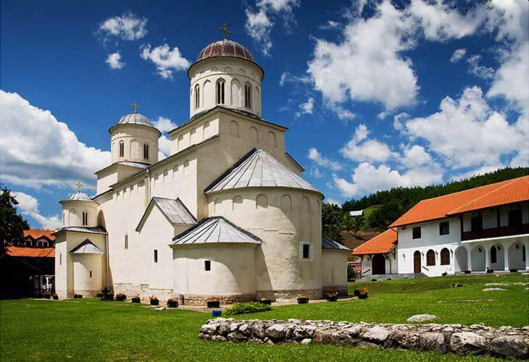
Sveti sava kao ktitor Manastiri u srbiji
Po povratku sa prvog hodočašća izmedju 1230. i 1234.godine Sava je otpočeo radove na izgradnji crkve Svetih apostola u Peći.
Poslednji značajni hram i Srbiji koji nosi pečat Savine delatnosti je manastir MILEŠEVA čiji je ktitor bio srpski kralj i Savin bratanac Vladislav.
MILEŠEVA

Slide 13
Sveti sava i njegov uticaj
Kao ktitor, Sava je značajno uticao i na razvoj srednjovekovne arhitekture i slikarstva.Živopisi u važnim sačuvanim spomenicima Studenički i Žiči pokazuju značajan uticaj prvog srpskog arhiepiskopa na razvoj crkvenog slikarstva u srednjovekovnoj Srbij.
Savini biografi ističu njegovu zainteresovanost za slikarstvo, takodje napominju da je Sava u Srbiji podigao veliki broj novih crkava i obnovio dosta postojećih, što je svakako bio deo njegovog rada na organizovanju autokefalne srpske arhiepiskopije.

Slide 14
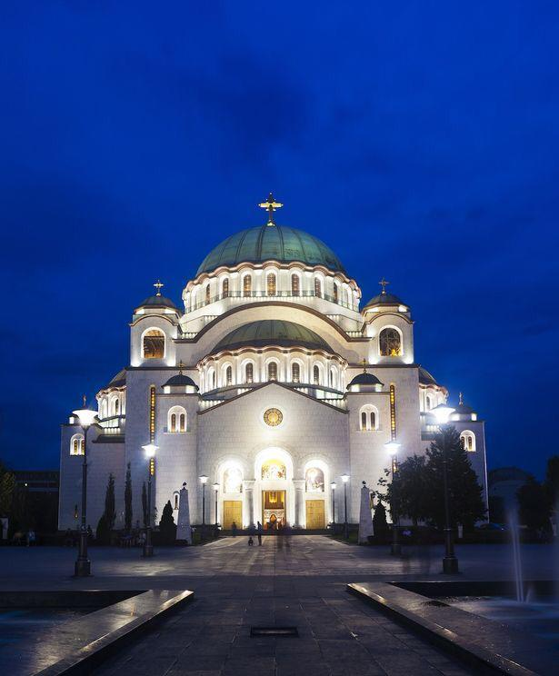
Sveti sava
Sveti Sava je preminuo 27. januara 1236.godine.
Posle jednog ustanka Srba protiv Osmanskog carstva turski zapovednik Sinan-paša je naredio da se spale mošti Svetog Save na Vračaru.
Na mestu gde se pretpostavlja da je bila lomača podignut je hram u njegovu čast.

